Slide 1
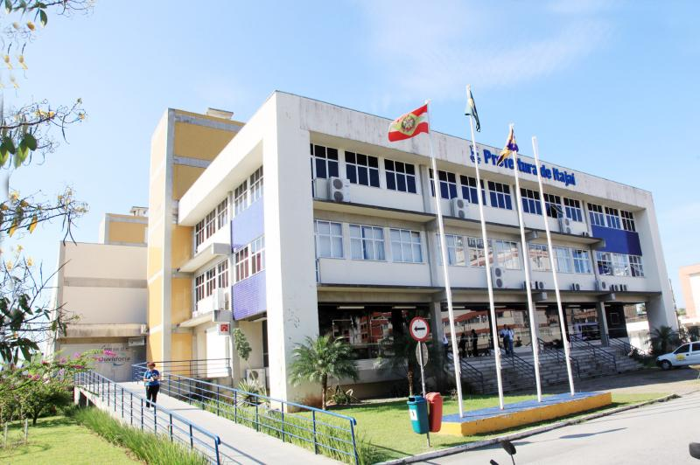
MOVIMENTO ECONÔMICO
SECRETARIA MUNICIPAL DA FAZENDA
Itajaí, 21 de setembro de 2016

Slide 2
PALESTRANTE
Auditor Fiscal
José Ronaldo Machado
Itajaí, 21 de setembro de 2016

Slide 3
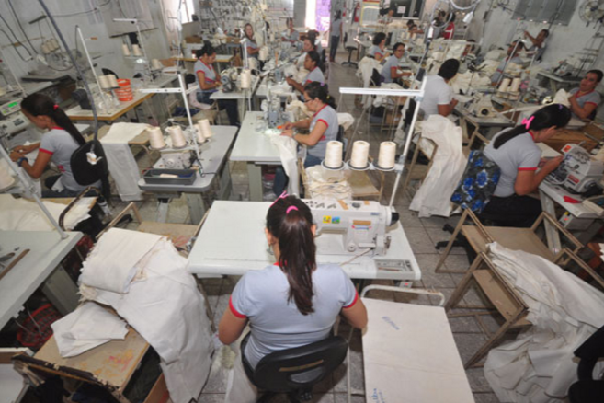
MOVIMENTO ECONÔMICO
ESTUDO SOBRE O AJUSTE 51021
Itajaí, 21 de setembro de 2016

Slide 4
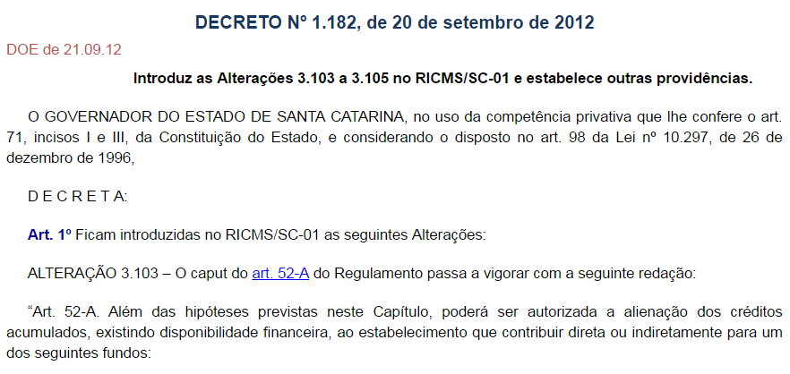

Slide 5
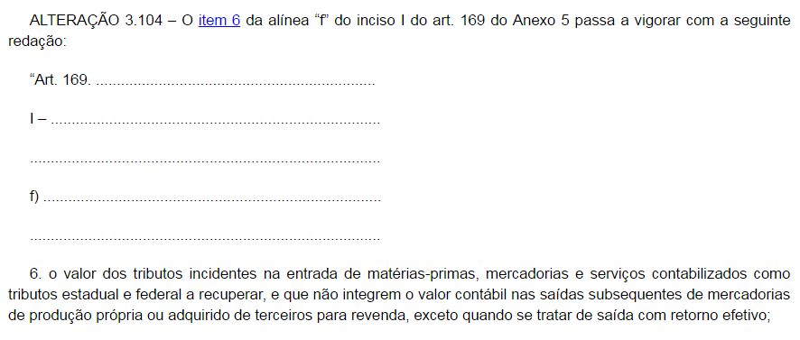

Slide 6
Logo para que haja a exclusão dos tributos incidentes nas entradas, estas devem ser tributadas, portanto as entradas diferidas, isentas , não tributadas, estas não fazem parte na apuração dos valores de tributos a recuperar.
- Assim como, entendemos que conforme consta do decreto devem ser deduzidas as entradas em transferências, que sejam de retorno de outras saídas em transferência. Situação que não esta sendo cumprida na apuração.

Slide 7
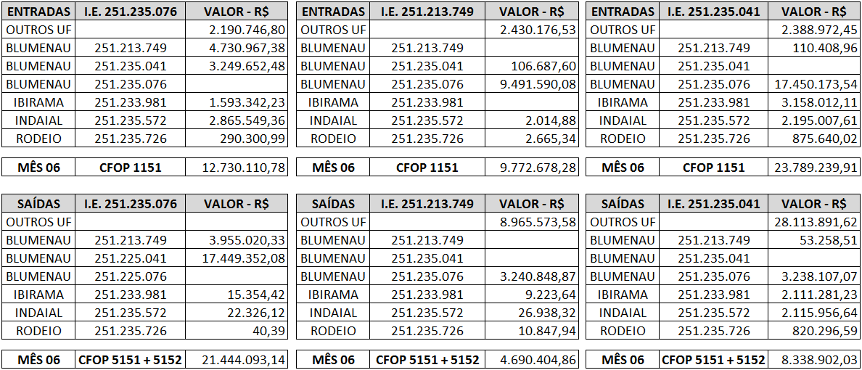
MOVIMENTO ECONÔMICO
ESTUDO SOBRE O AJUSTE 51021
Itajaí, 21 de setembro de 2016

Slide 8
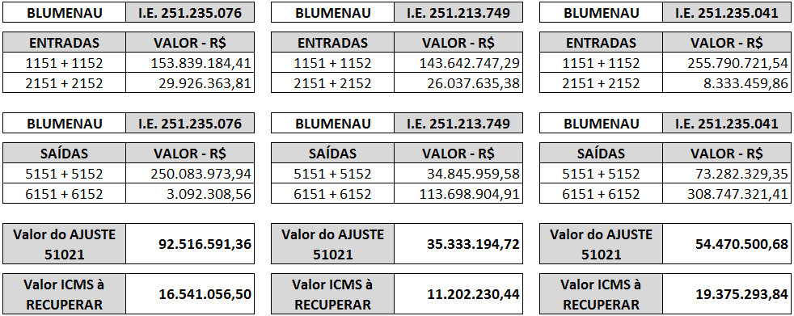
MOVIMENTO ECONÔMICO
ESTUDO SOBRE O AJUSTE 51021
Itajaí, 21 de setembro de 2016

Slide 9
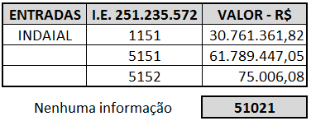
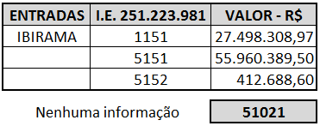
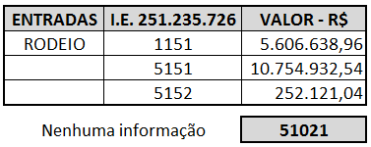
MOVIMENTO ECONÔMICO
ESTUDO SOBRE O AJUSTE 51021

Slide 10
PIS E COFINS NÃO CUMULATIVO - CONTABILIZAÇÃO
Os créditos do PIS e COFINS, escriturados por pessoa jurídica que tenha auferido receitas submetidas ao regime de tributação não cumulativa dessa contribuição (Lei 10.637/2002 e Lei 10.833/2003), poderão ser utilizados na dedução, na escrita contábil da pessoa jurídica, dos débitos da contribuição decorrentes de suas receitas tributadas.
Desta forma, conclui-se que é obrigatório a contabilização do crédito do PIS e da COFINS, não bastando contabilizar o encargo correspondente pelo valor líquido (débito menos crédito), devendo sê-lo destacadamente.
A seguir, apresentamos exemplos de contabilização:

Slide 11
CRÉDITO SOBRE ESTOQUES INICIAIS
Apropriação de créditos sobre o estoque inicial no regime não cumulativo - R$ 50.000,00
Crédito do PIS R$ 50.000,00 x 0,65% =
R$ 325,00 dividido por 12 = R$ 27,03
D - PIS a Recuperar (Ativo Circulante)
C - Estoques (Ativo Circulante) R$ 325,00 (valor integral do crédito)
Mensalmente, se transferirá o crédito para a conta de PIS a Recolher:
D - PIS a Recolher (Passivo Circulante)
C - PIS a Recuperar (Ativo Circulante) R$ 27,03

Slide 12
CRÉDITO NA AQUISIÇÃO DE BENS E SERVIÇOS
Valor das compras do mês (sem IPI): R$ 100.000,00
Crédito do PIS R$ 100.000,00 x 1,65% = R$ 1.650,00
D . PIS a Recuperar (Ativo Circulante)
C . Custo da Mercadoria Vendida ou Estoques* (Conta de Resultado ou Ativo Circulante) R$ 1.650,00
* Se as mercadorias correspondentes estiverem em estoque, deve-se creditar a respectiva conta de estoques, ou proporcionalmente, caso parte das mercadorias tenham sido vendidas e parte ficaram em estoques.

Slide 13
CRÉDITO DE DEPRECIAÇÃO
Depreciação no mês R$ 916,00 x 1,65% = R$ 15,11
D - PIS a Recuperar (Ativo Circulante)
C - Custo dos Produtos Vendidos* (Conta de Resultado)
R$ 15,11
* Lançamento para depreciação relativa a custos de produção. Se a depreciação se referir a despesas gerais (por exemplo, depreciação de computadores), lança-se a crédito de uma conta específica de redução de despesas administrativas ("PIS crédito de depreciações" ou semelhante).

Slide 14
CRÉDITO DE DESPESAS FINANCEIRAS
Despesas Bancarias no mês R$ 500,00 x 1,65% = R$ 8,25
D - PIS a Recuperar (Ativo Circulante)
C - PIS Crédito de Despesas Financeiras* (Conta de Resultado) R$ 8,25
Esta conta é redutora das despesas financeiras.
Nota: observar que as despesas financeiras não geram mais créditos do PIS, a partir de 01.08.2004.

Slide 15
CRÉDITO DE ENERGIA ELÉTRICA e OUTRAS DESPESAS
Energia Elétrica no mês R$ 1.000,00 x 1,65% = R$ 16,50
D - PIS a Recuperar (Ativo Circulante)
C - PIS Crédito de Energia Elétrica* (Conta de Resultado) R$ 16,50
Aluguéis pagos a pessoa jurídica: R$ 5.000,00 x 1,65% R$ 82,50
D - PIS a Recuperar (Ativo Circulante)
C - PIS Crédito de Custos ou Despesas Operacionais* (Conta de Resultado) R$ 82,50
* Estas contas são redutoras de custos ou despesas.

Slide 16
CRÉDITO RELATIVO Á DEVOLUÇÃO DE VENDAS
Devolução de vendas no valor de R$ 4.000,00 x 1,65% = R$ 66,00
D - PIS a Recuperar (Ativo Circulante)
C - PIS sobre Receita (Conta de Resultado) R$ 66,00
Nota: na prática, o crédito do PIS de devoluções de vendas é um estorno da despesa do PIS contabilizada anteriormente, por isso, o crédito do mesmo recai sobre a própria conta de resultado onde foi contabilizado o PIS sobre as vendas.

Slide 17
DÉBITO DO PIS
Total da receita bruta: R$ 250.000,00
Débito do PIS: R$ 250.000,00 x 1,65% = 4.125,00
D - PIS sobre Receita (Conta de Resultado)
C - PIS a Recolher (Passivo Circulante) R$ 4.125,00

Slide 18
APURAÇÃO CONTÁBIL DO PIS A RECOLHER:
Pela transferência dos créditos do PIS, apurados no mês, à conta de PIS a Recolher:
D - PIS a Recolher (Passivo Circulante)
C - PIS a Recuperar (Ativo Circulante)
R$ * (conforme valor apurado no mês)
* Se o saldo do PIS a Recuperar for superior ao débito apurado no período, deve-se transferir só o montante exato para zerar a conta de PIS a Recolher, sendo o saldo remanescente mantido na Conta de PIS a Recuperar, para futura compensação com o próprio PIS ou outros tributos federais.

Slide 19
TÍTULO II
DOS ESTABELECIMENTOS INDUSTRIAIS E EQUIPARADOS A INDUSTRIAL
Estabelecimento Industrial
Art. 8° Estabelecimento industrial é o que executa qualquer das operações referidas no art. 4°, de que resulte produto tributado, ainda que de alíquota zero ou isento (Lei no 4.502, de 1964, art. 3°).
Estabelecimentos Equiparados a Industrial
Art. 9° Equiparam-se a estabelecimento industrial:
I - os estabelecimentos importadores de produtos de procedência estrangeira, que derem saída a esses produtos (Lei no 4.502, de 1964, art. 4°, inciso I);
II - os estabelecimentos, ainda que varejistas, que receberem, para comercialização, diretamente da repartição que os liberou, produtos importados por outro estabelecimento da mesma firma;

Slide 20
III - as filiais e demais estabelecimentos que exercerem o comércio de produtos importados, industrializados ou mandados industrializar por outro estabelecimento da mesma firma, salvo se aqueles operarem exclusivamente na venda a varejo e não estiverem enquadrados na hipótese do inciso II (Lei no 4.502, de 1964, art. 4°, inciso II, e § 2°, Decreto-Lei no 34, de 1966, art. 2°, alteração 1a, e Lei no 9.532, de 10 de dezembro de 1997, art. 37, inciso I);
IV - os estabelecimentos comerciais de produtos cuja industrialização tenha sido realizada por outro estabelecimento da mesma firma ou de terceiro, mediante a remessa, por eles efetuada, de matérias-primas, produtos intermediários, embalagens, recipientes, moldes, matrizes ou modelos (Lei no 4.502, de 1964, art. 4°, inciso III, e Decreto-Lei no 34, de 1966, art. 2°, alteração 33ª);
V - os estabelecimentos comerciais de produtos do Capítulo 22 da TIPI, cuja industrialização tenha sido encomendada a estabelecimento industrial, sob marca ou nome de fantasia de propriedade do encomendante, de terceiro ou do próprio executor da encomenda (Decreto-Lei no 1.593, de 21 de dezembro de 1977, art. 23°);
VI - os estabelecimentos comerciais atacadistas dos produtos classificados nas Posições 71.01 a 71.16 da TIPI (Lei no 4.502, de 1964, Observações ao Capítulo 71 da Tabela);

Slide 21
VII - os estabelecimentos atacadistas e cooperativas de produtores que derem saída a bebidas alcoólicas e demais produtos, de produção nacional, classificados nas Posições 22.04, 22.05, 22.06 e 22.08 da TIPI e acondicionados em recipientes de capacidade superior ao limite máximo permitido para venda a varejo, com destino aos seguintes estabelecimentos (Lei no 9.493, de 1997, art. 3°):
a) industriais que utilizarem os produtos mencionados como matéria-prima ou produto intermediário na fabricação de bebidas;
b) atacadistas e cooperativas de produtores; ou
c) engarrafadores dos mesmos produtos;
VIII - os estabelecimentos comerciais atacadistas que adquirirem de estabelecimentos importadores produtos de procedência estrangeira, classificados nas Posições 33.03 a 33.07 da TIPI (Medida Provisória no 2.158-35, de 24 de agosto de 2001, art. 39°);
IX - os estabelecimentos, atacadistas ou varejistas, que adquirirem produtos de procedência estrangeira, importados por encomenda ou por sua conta e ordem, por intermédio de pessoa jurídica importadora (Medida Provisória no 2.158-35, de 2001, art. 79°, e Lei no 11.281, de 20 de fevereiro de 2006, art. 13°);

Slide 22
X - os estabelecimentos atacadistas dos produtos da Posição 87.03 da TIPI (Lei no 9.779, de 19 de janeiro de 1999, art. 12°);
XI - os estabelecimentos comerciais atacadistas dos produtos classificados nos Códigos e Posições 2106.90.10 Ex 02, 22.01, 22.02, exceto os Ex 01 e Ex 02 do Código 2202.90.00, e 22.03, da TIPI, de fabricação nacional, sujeitos ao imposto conforme regime geral de tributação de que trata o art. 222° (Lei no 10.833, de 29 de dezembro de 2003, arts. 58-A e 58-E, inciso I, e Lei no 11.727, de 23 de junho de 2008, art. 32°);
XII - os estabelecimentos comerciais varejistas que adquirirem os produtos de que trata o inciso XI, diretamente de estabelecimento industrial, ou de encomendante equiparado na forma do inciso XIII (Lei no 10.833, de 2003, arts. 58-A e 58-E, inciso II, e Lei no 11.727, de 2008, art. 32°);
XIII - os estabelecimentos comerciais de produtos de que trata o inciso XI, cuja industrialização tenha sido por eles encomendada a estabelecimento industrial, sob marca ou nome de fantasia de propriedade do encomendante, de terceiro ou do próprio executor da encomenda (Lei no 10.833, de 2003, arts. 58-A e 58-E, inciso III, e Lei no 11.727, de 2008, art. 32°);

Slide 23
XIV - os estabelecimentos comerciais atacadistas dos produtos classificados nos Códigos e Posições 2106.90.10 Ex 02, 22.01, 22.02, exceto os Ex 01 e Ex 02 do Código 2202.90.00, e 22.03, da TIPI, de procedência estrangeira, sujeitos ao imposto conforme regime geral de tributação de que trata o art. 222° (Lei no 10.833, de 2003, arts. 58-A e 58-E, inciso I, e Lei no 11.727, de 2008, art. 32°); e
XV - os estabelecimentos comerciais varejistas que adquirirem os produtos de que trata o inciso XIV, diretamente de estabelecimento importador (Lei no 10.833, de 2003, arts. 58-A e 58-E, inciso II, e Lei no 11.727, de 2008, art. 32°).
§ 1° Nas hipóteses do inciso IX, a Secretaria da Receita Federal do Brasil (Medida Provisória no 2.158-35, de 2001, art. 80°, e Lei no 11.281, de 2006, art. 11°, § 1°):
I - deverá estabelecer requisitos e condições para a atuação de pessoa jurídica importadora:
a) por conta e ordem de terceiro; ou
b) que adquira mercadorias no exterior para revenda a encomendante predeterminado; e

Slide 24
II - poderá exigir prestação de garantia como condição para a entrega de mercadorias, quando o valor das importações for incompatível com o capital social ou o patrimônio líquido do importador ou encomendante predeterminado ou, no caso de importação por conta e ordem, do adquirente.
§ 2° Presume-se por conta e ordem de terceiro, ressalvado o disposto no § 3°, a operação de comércio exterior realizada nas condições previstas no inciso IX:
I - mediante utilização de recursos daquele (Lei no 10.637, de 30 dezembro de 2002, art. 27°); ou
II - em desacordo com os requisitos e condições estabelecidos nos termos da alínea “b” do inciso I do § 1° (Lei no 11.281, de 2006, art. 11°, § 2°).
§ 3° Considera-se promovida por encomenda, nos termos do inciso IX, não configurando importação por conta e ordem, a importação realizada com recursos próprios da pessoa jurídica importadora que adquira mercadorias no exterior para revenda a encomendante predeterminado, participando ou não o encomendante das operações comerciais relativas à aquisição dos produtos no exterior, ressalvado o disposto na alínea “b” do inciso I do § 1° (Lei no 11.281, de 2006, art. 11°, caput e § 3°, e Lei no 11.452, de 2007, art. 18°).

Slide 25
§ 4° No caso do inciso X, a equiparação aplica-se, inclusive, ao estabelecimento fabricante dos produtos da Posição 87.03 da TIPI, em relação aos produtos da mesma Posição, produzidos por outro fabricante, ainda que domiciliado no exterior, que revender (Lei no 9.779, de 1999, art. 12°, parágrafo único).
§ 5° O disposto nos incisos XI a XV, relativamente aos produtos classificados nas posições 22.01 e 22.02 da TIPI, alcança exclusivamente aqueles mencionados no parágrafo único do art. 222° (Lei no 10.833, de 2003, art. 58-V, e Lei no 11.945, de 4 de junho de 2009, art. 18°).
§ 6° Os estabelecimentos industriais quando derem saída a matéria-prima, produto intermediário e material de embalagem, adquiridos de terceiros, com destino a outros estabelecimentos, para industrialização ou revenda, serão considerados estabelecimentos comerciais de bens de produção e obrigatoriamente equiparados a estabelecimento industrial em relação a essas operações (Lei no 4.502, de 1964, art. 4°, inciso IV, e Decreto-Lei no 34, de 1966, art. 2°, alteração 1ª).
§ 7° Aos estabelecimentos comerciais atacadistas e varejistas de cigarros do Código 2402.20.00 da TIPI, de fabricação nacional ou importados, excetuados os classificados no Ex 01, não se aplicam as equiparações a estabelecimento industrial previstas na legislação do imposto (Lei no 11.933, de 28 de abril de 2009, art. 9°).

Slide 26
§ 8° A disciplina de que trata o § 7° não se aplica aos estabelecimentos comerciais atacadistas e varejistas que receberem cigarros saídos do estabelecimento industrial até 30 de abril de 2009 com suspensão do imposto (Lei no 11.933, de 2009, art. 9°, parágrafo único).
Art. 10° São equiparados a estabelecimento industrial os estabelecimentos atacadistas que adquirirem os produtos relacionados no Anexo III da Lei no 7.798, de 10 de julho de 1989, de estabelecimentos industriais ou dos estabelecimentos equiparados a industriais de que tratam os incisos I a V do art. 9° (Lei no 7.798, de 1989, arts. 7° e 8°).
§ 1° O disposto neste artigo aplica-se nas hipóteses em que o adquirente e o remetente dos produtos sejam empresas controladoras ou controladas - Lei no 6.404, de 15 de dezembro de 1976, art. 243°, coligadas - Lei no 10.406, de 10 de janeiro de 2002, art. 1.099, e Lei no 11.941, de 27 de maio de 2009, art. 46°, parágrafo único, interligadas - Decreto-Lei no 1.950, de 14 de julho de 1982, art. 10°, § 2° - ou interdependentes (Lei no 7.798, de 1989, art. 7° § 1°).
§ 2° Da relação de que trata o caput poderão, mediante decreto, ser excluídos produtos ou grupo de produtos cuja permanência se torne irrelevante para arrecadação do imposto, ou incluídos outros cuja alíquota seja igual ou superior a quinze por cento (Lei no 7.798, de 1989, art. 8°).
Equiparados a Industrial por Opção

Slide 27
MUITO OBRIGADO...
Itajaí, 21 de setembro de 2016

Slide 28
MUITO OBRIGADO...
CONTATO:
Auditor Fiscal
José Ronaldo Machado
Email: movec@itajai.sc.gov.br
Itajaí, 21 de setembro de 2016

